Slide 1
Филиал муниципального автономного общеобразователбного учреждения Абатской средней общеобразовательной школы Тушнолобовская средняя общеобразовательная школа
Экскурсия:
«Память сердца моего»
Заведующая историко-краеведческим музеем
ФМАОУ Абатской СОШ №2 Тушнолобовская СОШ: учитель математики Кашина Н.Г.

Slide 2
История создания детского дома
С большой теплотой в декабре 1943 года жители с.Тушнолобово встречали первую группу эвакуированных детей из города Ленинграда. Встреча измождённых, напуганных детей произвела неизгладимое впечатление на любящие сердца наших женщин, ещё теснее сплотила людей.

Slide 3
Всю ночь женщины не спали, создавали элементарный уют и тепло для этих обездоленных детей. Много было слёз, но ещё больше здорового оптимизма. Дети поступали истощённые, грязные, раздетые. Детей разместили в трёх корпусах-группах. Малыши находились в доме из двух комнат. Для девочек был отдельный корпус. Мальчиков разместили в корпусе, который находился на берегу реки.

Slide 4
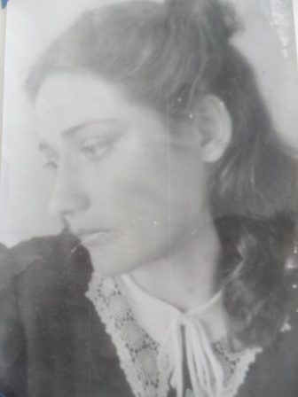
Директор детского дома
Мудрагель Нина Родионовна
Она занималась в основном хозяйственными вопросами, часто уезжала для того, чтобы достать продукты, получить одежду и обувь на базе областного Отдела Народного Образования.

Slide 5
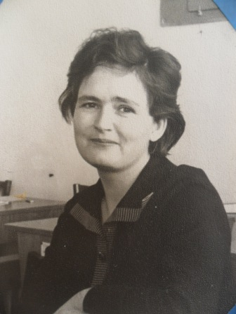
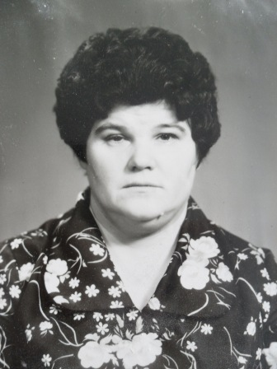
Первые воспитанники детского дома:
Модестова Нина Пархонова Вера
Ивановна Ивановна

Slide 6
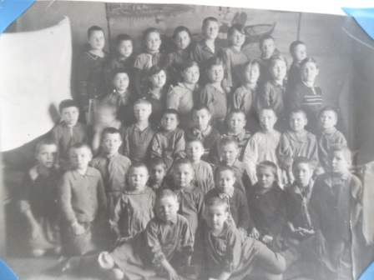
Воспитанники детского дома
Notes:
Воспитанники детского дома

Slide 7
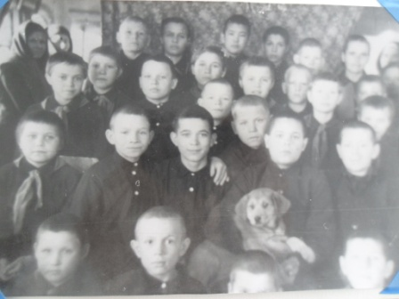
Воспитанники детского дома
Notes:
Воспитанники детского дома

Slide 8
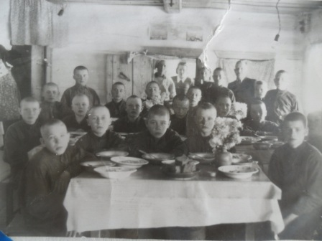
Воспитанники детского дома в столовой
Notes:
Воспитанники детского дома в столовой

Slide 9
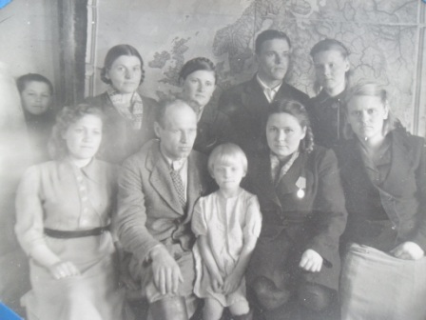
Педагогический коллектив:
верхний ряд слева направо: Суслова Наталья Семёновна, Даурова Александра Андреевна, Усольцев Иван Кузьмич, Усольцева Мария Васильевна;
Нижний ряд слева направо: Сильнягина Ирина Кирилловна, Павлов Пётр Петрович(директор), Павлова Нелля, Березина Галина Петровна (инспектор РОНО), Мальцева Нина Филипповна.
Notes:
Педагогический коллектив

Slide 10
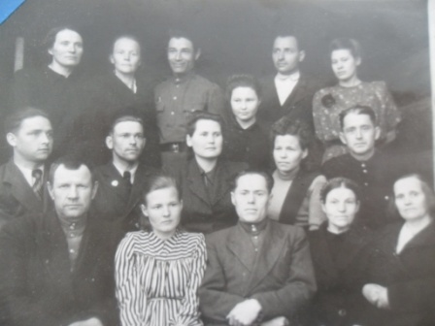
Нижний ряд слева направо: Тургасов В.И.(директор д/дома), Усольцева М.В., Скоробогатов Г.П.(директор школы), Суслонова Н.С., Тургасова М. И.
средний ряд: Бяков Ю.Н., Усольцев И.К., Митрофанова В.Г., Прокопьева М.Ф.,
Калашников П.Г.
верхний ряд: Ирма Георгиевна, Рябинина Ю. Ф., Рябинин И.Я., Колуанова В.А., Черепанов М.И., Хаустова

Slide 11
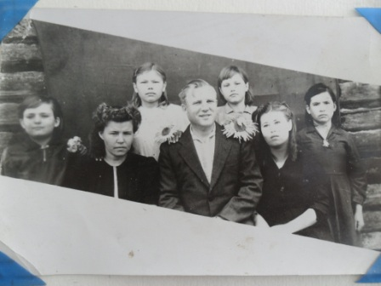
Директор детского дома Мальцев Пётр Игнатьевич , Прокопьева Марина Фёдоровна с воспитанниками детского дома.
Notes:
Директор детского дома Мальцев Пётр Игнатьевич

Slide 12
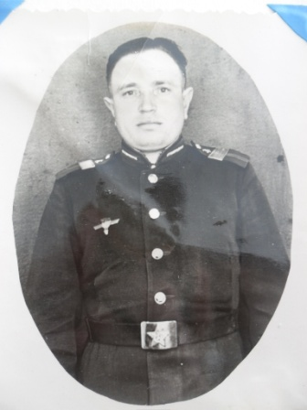
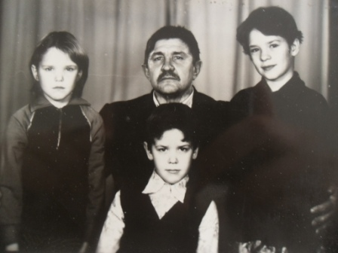
Житнёв Александр Серафимович
Рассказов Алексей Михайлович вместе с детьми.

Slide 13
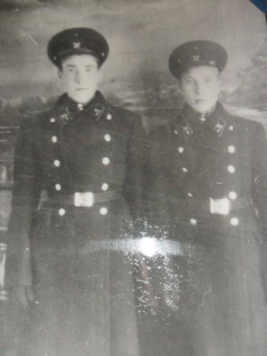
После окончания семилетней школы мальчиков из детского дома отправляли на учёбу в ФЗУ для получения специальности.
Notes:
После окончания семилетней школы мальчиков отправляли на учёбу в ФЗУ

Slide 14
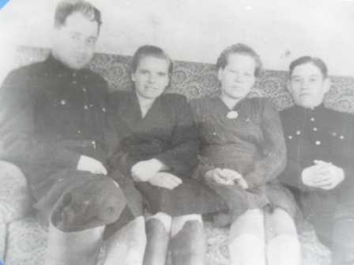
Слева направо:
1. Калашников П.Г.,
2. Шкунова А.Я.,
3. Коновалюк Н. Г.,
4. Крапивин В.

Slide 15
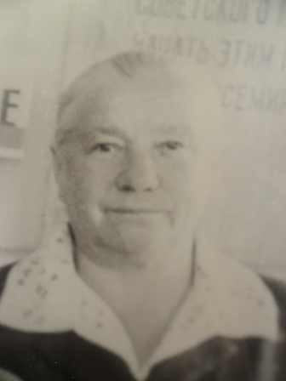
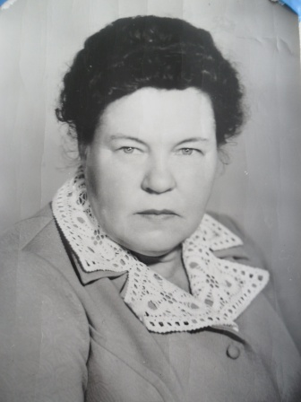
Руководителем рукодельного кружка была Шевчук Анна Алексеевна.
В 1943 году в Тушнолобовский детский дом в качестве завуча приезжает Прокопьева Марина Фёдоровна.

Slide 16
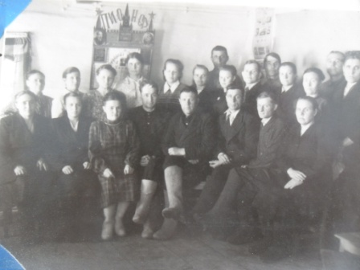
Педагогический коллектив

Slide 17
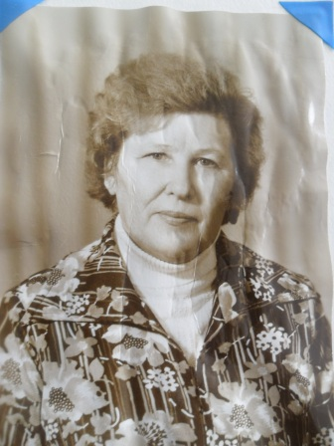
Всегда улыбающейся, весёлой, доброй запомнили свою воспитательницу Нелли Петровну Нефедьеву дети, которая вместе со своей мамой - учительницей начальных классов приехала в д. Ефимово из Горьковской области. Здесь Неля окончила школу и работала воспитательницей в группе девочек.

Slide 18
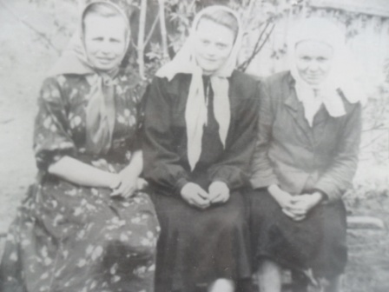
Воспитатели: Архарова Антонида Фёдоровна, Рагозина Надежда Михайловна. Рабочая - Платонова Евгения Тихоновна.

Slide 19
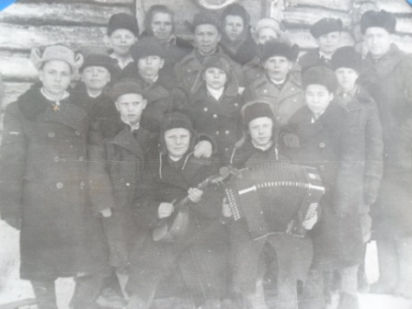
Участники художественной самодеятельности с руководителями: Полхович Клавдия Иосифовна, Шкунова Анна Яковлевна.

Slide 20
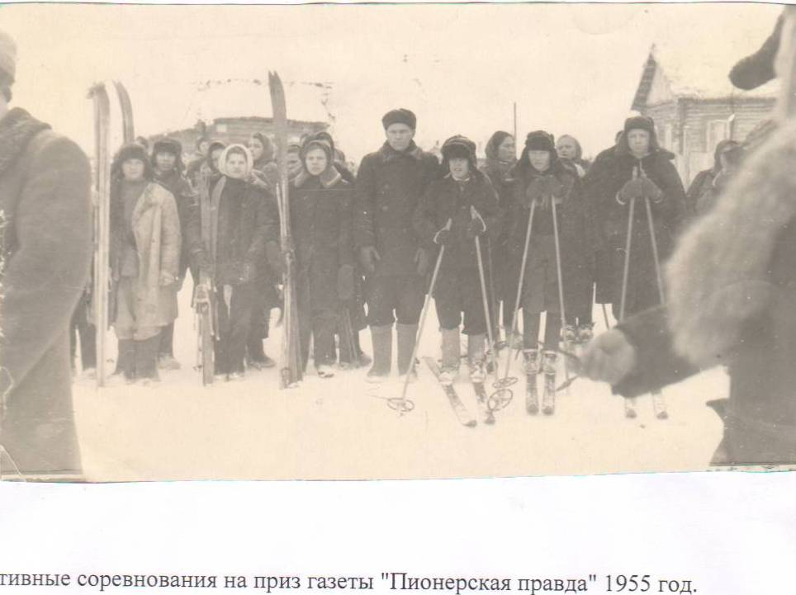
Участие воспитанников детского дома в спортивном соревновании на приз газеты "Пионерская правда" 1955год

Slide 21
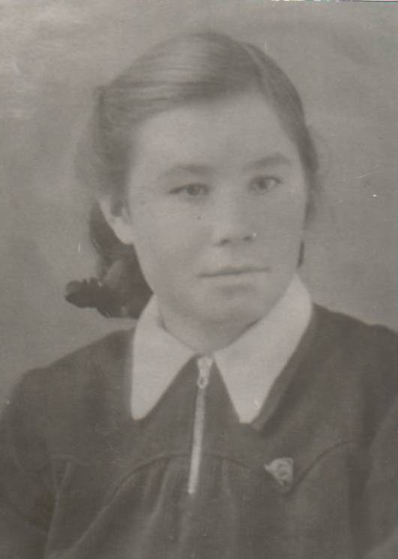
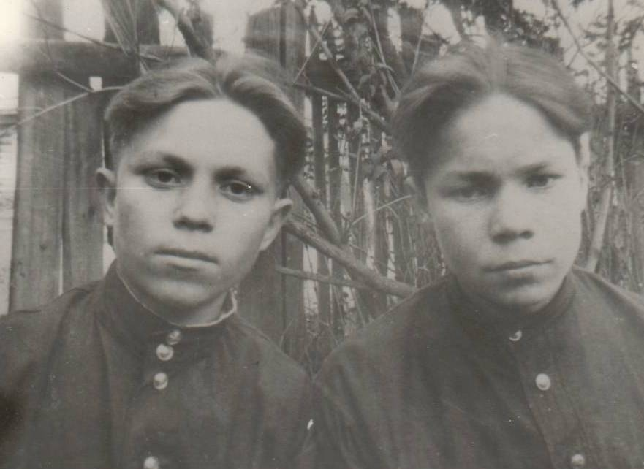
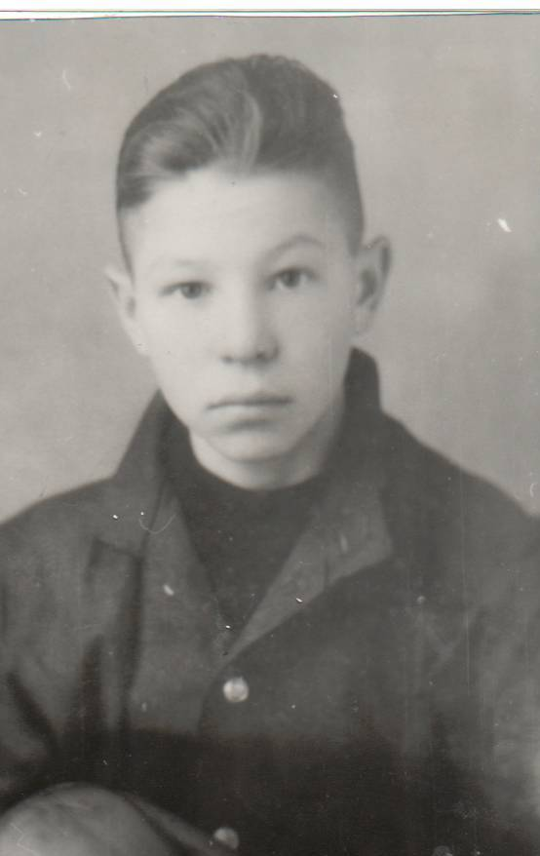
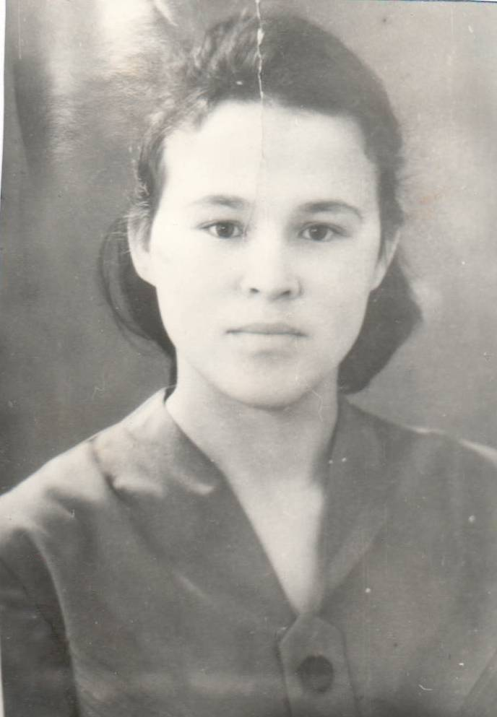
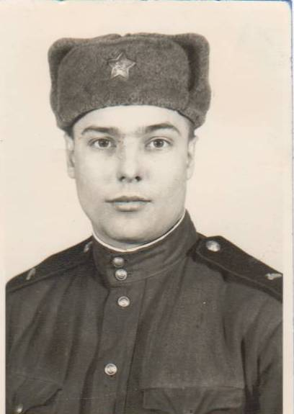
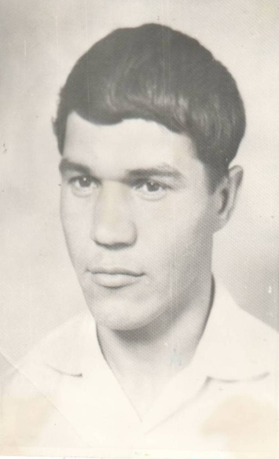
Воспитанники детского дома
Notes:
Воспитанники детского дома

Slide 22
Посвящается 80 -летию открытия детского дома
Детский дом был расформирован в декабре 1956 года

Slide 24
Скачано с www.znanio.ru

